Slide 1
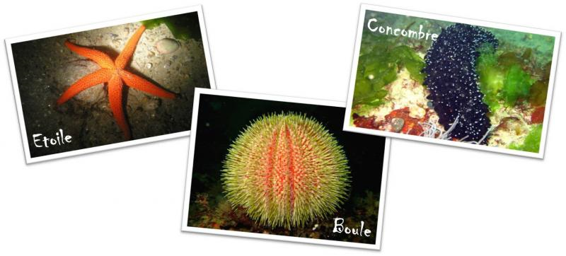
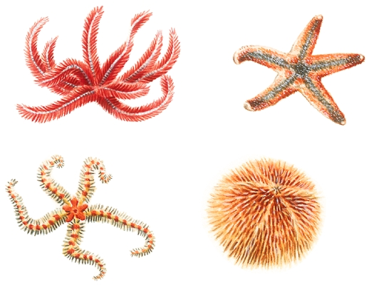
PHYLUM
DES ECHINODERMES

Slide 2
REGNE ANIMAL
SOUS-REGNE
SOUS-REGNE
PROTOZOAIRES
METAZOAIRES
Animaux unicellulaires
SARCOMASTIGOPHORA
APICOMPLEXA
CILIOPHORA
MYXOZOA
TRIPLOBLASTIQUES
DIPLOBLASTIQUES
SPONGIAIRES
CNIDAIRES
CTENAIRES
COELOMATES
ACOELOMATES
DEUTEROSTOMIENS
PROTOSTOMIENS
ROTIFERES
PLATHELMINTHES
NEMERENS
NEMATHELMINTHES
EPINEURIENS
EPITHELIONEURIENS
HYPONEURIENS
PROCORDES
CRANIATES OU
VERTEBRES
ECHINODERMES
STOMOCHORDES
POGONOPHORES
ANNELIDES
MOLLUSQUES
ARTHROPODES

Slide 3
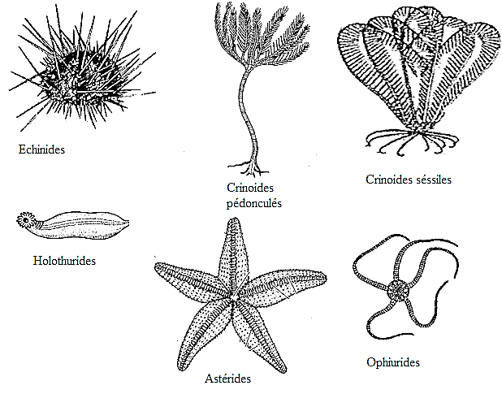
PHYLUM ECHINODERMES
(echinos = épine, dermos = peau)
Représentants des différentes classes des Echinodermes.

Slide 4
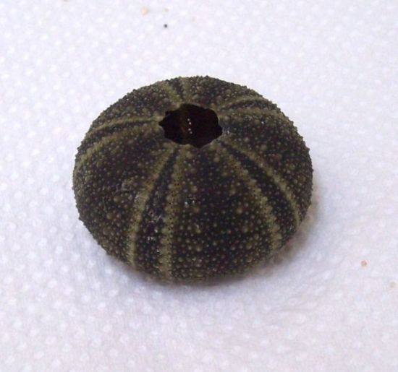
Caractères généraux :
Exclusivement marins et généralement benthiques (benthos=fond).
Pourvus d’une symétrie radiaire, souvent pentamère (pentaradiaire = 5 rayons) = permet de distinguer 10 secteurs reliant la bouche à l’anus :
5 radius (ou zones ambulacraires)
5 interradius (ou zones inter-ambulacraires)

Slide 5
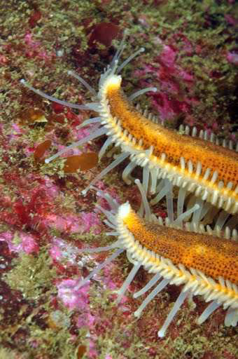
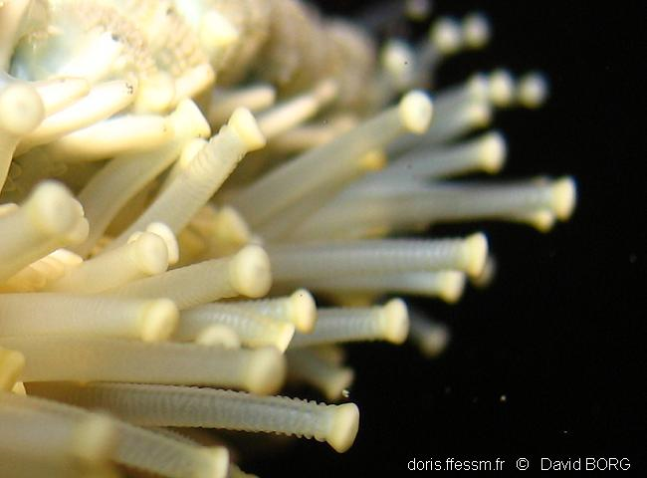
Présence de zones ambulacraires, munies de pieds ambulacraires (ambulare=marcher) ou podia, parcourent le corps du pôle oral au pôle aboral.
Certaines espèces ont une symétrie bilatérale secondaire, peut être acquise au cours du développement.
Tégument rugueux ou épineux, (hérissé de piquants ou renforcé de formations squelettiques internes discontinues (spicules) ou continues (plaques) d’origine dermique (= endosquelette dermique ou test).
La larve pluteus ou dipleurula est pélagique,

Slide 6
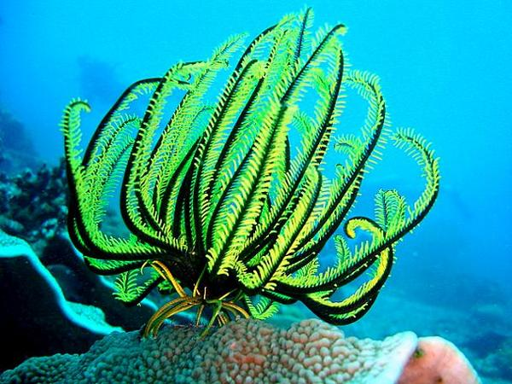
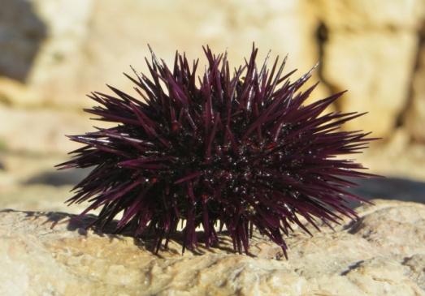
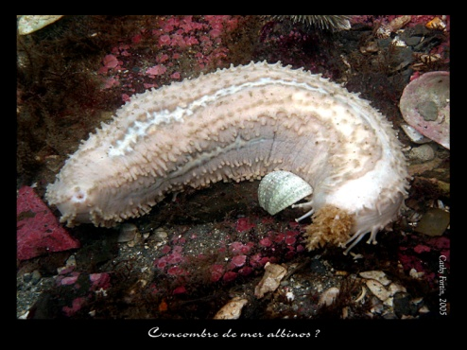
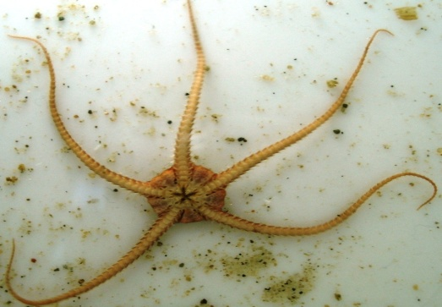
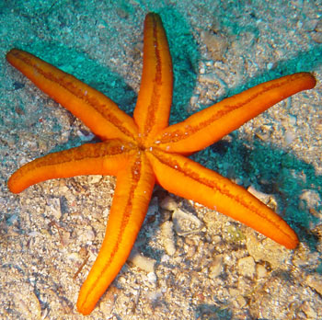
Systématique :
Deux sous-phylums :
Pelmatozoaires :
Echinodermes fixés
Eleuthérozoaires :
Echinodermes libres

Slide 7
Sous-phylum 1 : Les Pelmatozoaires
(Pelmato="Semelle" et zoo=animal)
Echinodermes primitifs ➔ larve fixée par un pédoncule = "pied" de l'animal,
Entourés par un cercle de bras, Bouche et anus sont opposés au pédoncule
bouche + anus + apex aboral (ab :à l’opposé ; oral : bouche) déterminent un plan de symétrie appelé :
plan crinoïdien
Les seuls représentants actuels appartiennent à la classe des Crinoïdes.

Slide 8
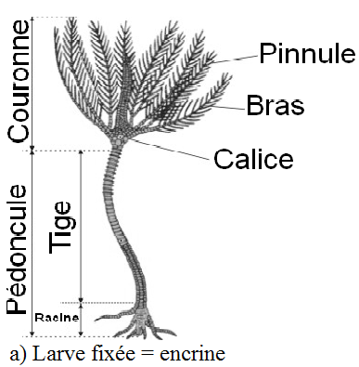
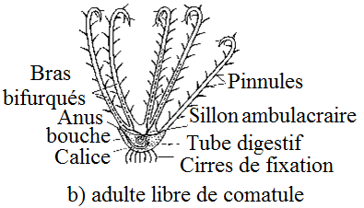
Classe des Crinoïdes : ( krinon= lys et eidos= forme).
À l’état larvaire, les Crinoïdes sont pédonculés. Les bras, prolongements ventraux, s'étendent en couronne autour de la bouche .

Slide 9
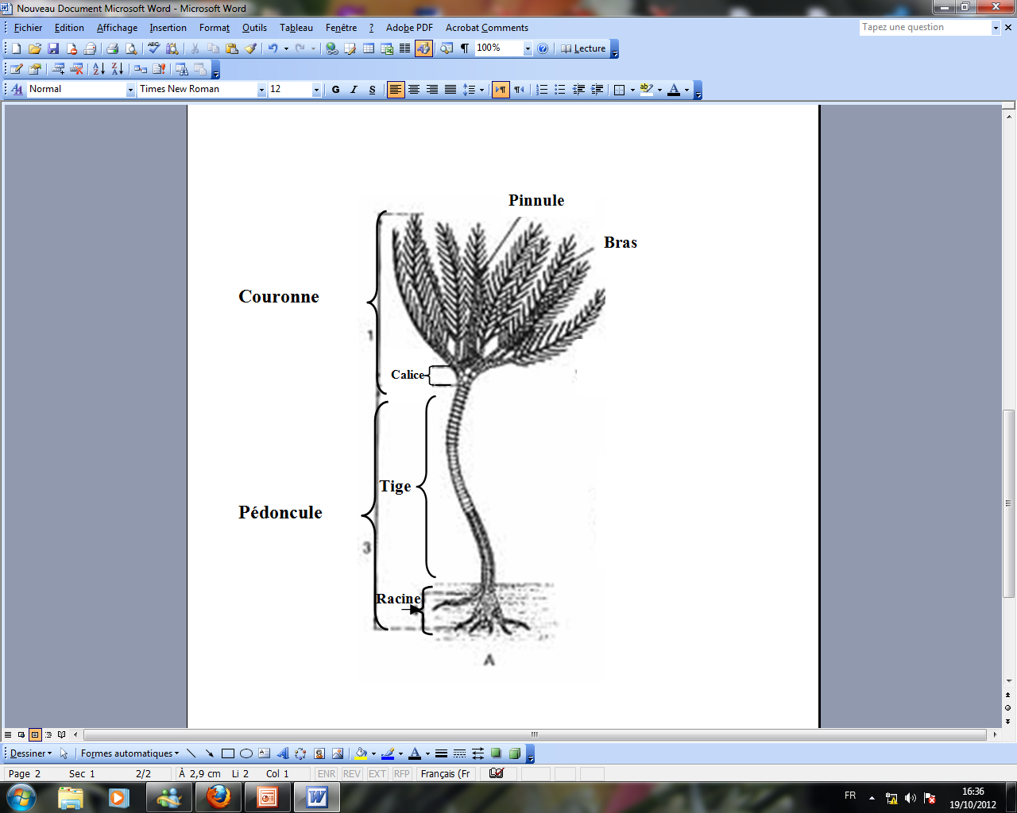
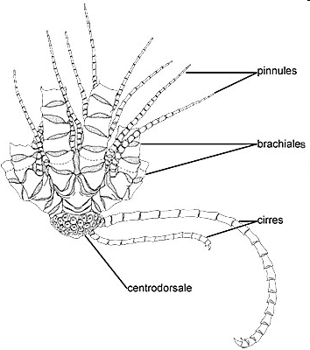
Classe : Crinoïdes
Larve fixée de comatule = Encrine
Adulte: libre et pélagique = Comatule

Slide 10
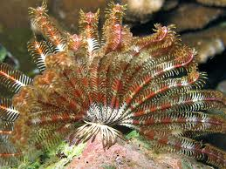
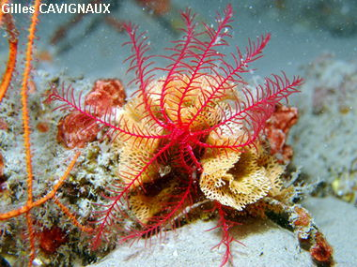
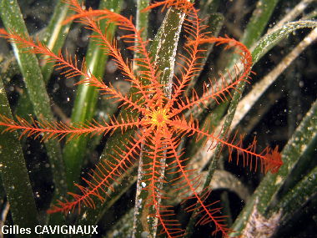
Antedon mediterranea

Slide 11
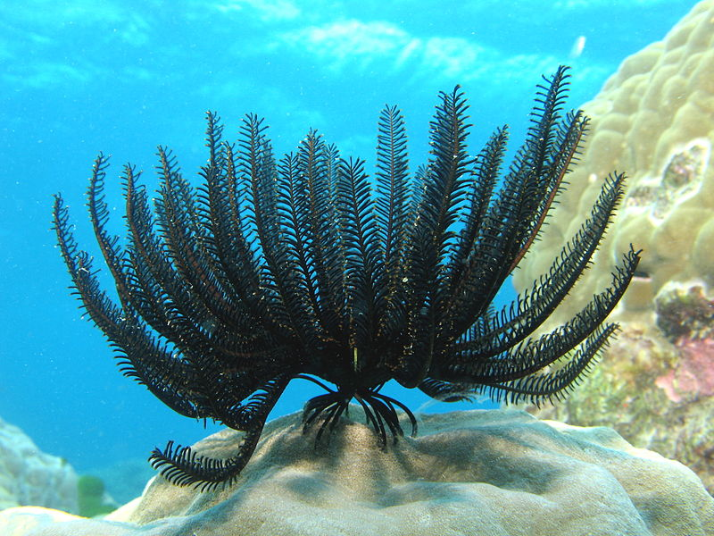

Slide 12
Sous-phylum 2 :
Les Eleuthérozoaires : (Eleuthéros = libre)
Comprend la majorité des Echinodermes,
Symétrie pentamérique,
Système ambulacraire,
Système aquifère,
Anus, situé sur la face aborale, opposé à la bouche.
Quatre classes :
1- Holothurides (concombres de mer),
2- Astérides (étoiles de mer),
3- Ophiurides (ophiures),
4- Échinides (oursins).

Slide 13
Classe 1 : les Holothurides
Benthiques, parfois sédentaires rarement pélagiques,
Vermiformes, à corps mou, pentazonal,
Squelette diffus avec des spicules calcaires de taille et de forme variées (critère de détermination) .

Slide 14
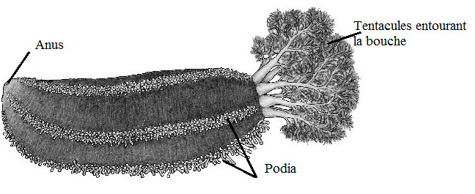
Echantillon : 1
Cucumaria frondosa

Slide 15
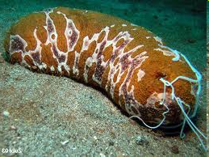
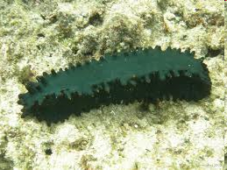
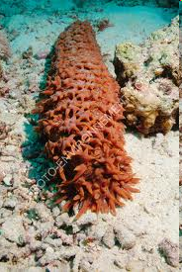
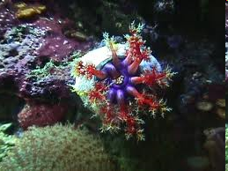
Représentation de quelques holothuries

Slide 16
Classe 2 : les Astérides
(aster= étoile et eidos= forme)
Carnivores, de forme pentagonale, à cinq bras qui sont la continuité du disque central (parfois plus nombreux).
Face supérieure ou aborale pourvue de piquants,
Présence de pédicellaires (nettoyage, défense) autours de la bouche,
Présence de branchies ou papules (respiration, excrétion),
Présence d’un madréporite (plaque génitale unique) criblé de petits pores aquifères,
Présence d’un anus « considéré » comme non fonctionnel,

Slide 17
De la bouche, face orale, partent cinq sillons ambulacraires (garnis de séries de pieds ambulacraires, toujours en mouvement) = gouttières épineurales qui se prolongent jusqu'à l’extrémité des cinq bras.
P.S : Leur pouvoir de régénération remarquable permet de reconstituer une partie manquante de leur corps (autotomie)

Slide 18
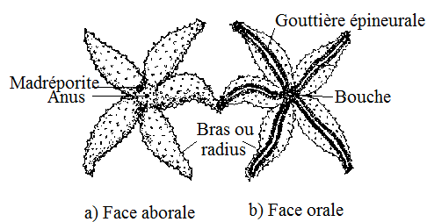
Schéma représentant une astérie

Slide 19
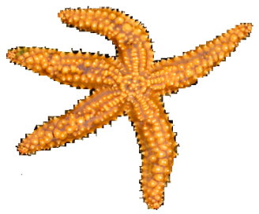
Sous-classe des Euastérides :
Sous-classe qui représente les Astérides ➔ deux ordres :
Systématique de la classe des Astérides
Sous classe | Ordre | Espèce
EUASTERIDES Plaque madréporique dorsale | PHANEROZONIA (phaneros= visible/ zona= ceinture) -Les bras sont aplatis (section quadrangulaire). | Astropecten sp.
 | CRYPTOZONIA (kruptos= caché) -Les bras sont arrondis (section circulaire). | Marthasterias glacialis

Slide 20
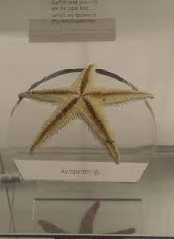
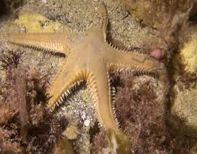
Astropecten sp
Echantillon : 2

Slide 21
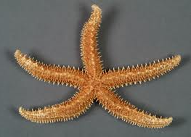
Marthasterias glacialis
Echantillon : 3

Slide 22
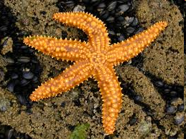
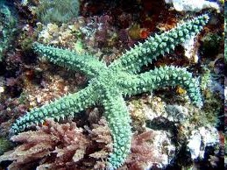
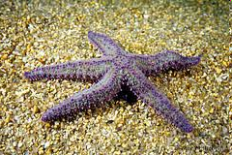
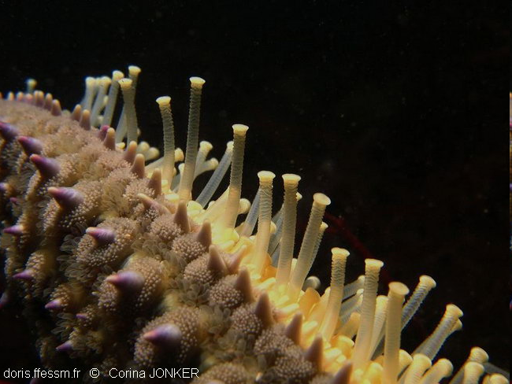
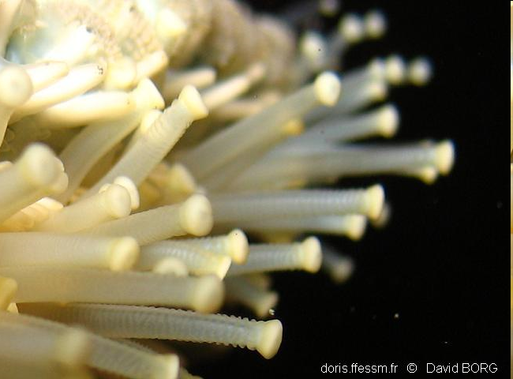
Podia « pied ambulacraire »
4 rangées d’ambulacres
Marthasterias glacialis

Slide 23
Classe 3 : les Ophiuridés
(ophis=serpent et oura=queue)
Pourvus de cinq bras longs et grêles, qui fonctionnent par reptation ➔ dépourvus de gouttières épineurales
Leur corps, disque central, porte parfois des piquants
Les bras, distincts du disque central, sont constitués de vertèbres articulées entre elles,
Plaque madréporique ventrale et forme l’hydropore,
L’anus est absent (excrétion assurée par les branchies : excrétion et respiration).

Slide 24
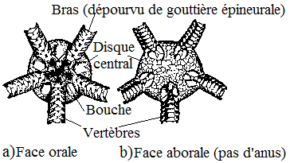
Schéma représentant une ophiure

Slide 25
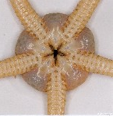
Ophiura lacertosa (face orale)
Bras en vertèbres
bouche

Slide 26
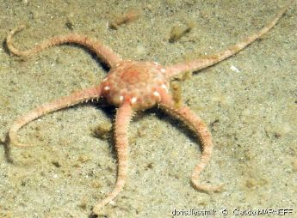
Cette classe se divise en deux sous-classes : Les Ophiures vraies et les Euryales.
Echantillon : 4
Disque central
Bras dépourvu de gouttière épineurale
Ophiura lacertosa
pour les Ophiures vraies

Slide 27
Classe 4 : Les Echinidés
(echinos= hérisson et eidos=forme)
Corps hémisphérique,
Squelette interne = test = ensemble de plaques minéralisées soudées + juxtaposées
Test pourvu de piquants + pédicellaires + sphéridies (organe d’équilibration) ,
deux sous classes :

Slide 28
Systématique de la classe des Echinides :
Echinides
2 sous classes
Sous classe
OURSINS RÉGULIERS
Sous classe OURSINS IRRÉGULIERS
OU BILATÉRAUX
- Symétrie pentamérique ou pentaradiaire.
- Corps globuleux
-Pôle oral, comportant la bouche
- pôle aboral ou apical occupé par l’anus.
-Test en forme de cœur.
- À la symétrie pentaradiaire se substitue une symétrie bilatérale ou plan de Loven

Slide 29
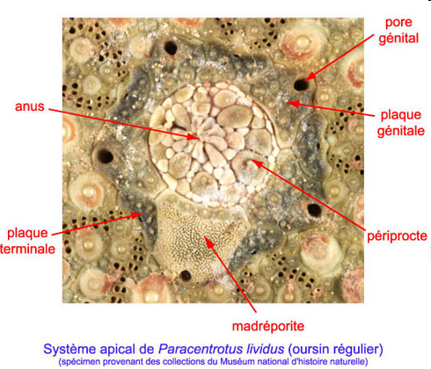
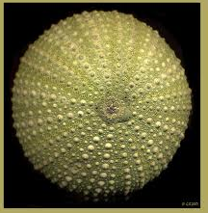
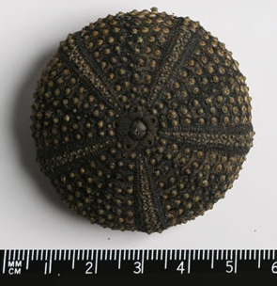
OURSINS RÉGULIERS
2 Ordres
Camarodontes
Plaques anales petites et nombreuses
Anus excentrique
Stirodontes
Quatre plaques anales identiques
Anus central
Paracentrotus lividus
Arbacia lixula

Slide 30
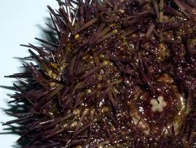
Paracentrotus lividus (Oursin livide)
Sous classe1: Oursins réguliers
Ordre ; Camarodontes
piquants
dents

Slide 31
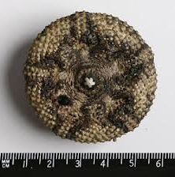
Arbacia lixula
Sous classe1: Oursins réguliers
Ordre : Stirodontes

Slide 32
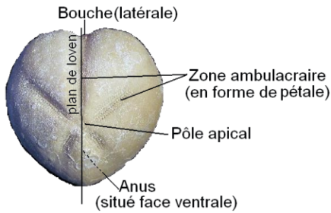
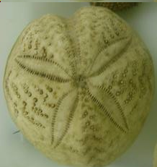
Sous classe2: Oursins Irréguliers
Fouisseurs (creusent le sable).
Migration de l’anus jusqu’au bord de l’oursin.
Test mince, fragile et les piquants transformés en fines soies.
Pétalodes (zones ambulacraires)
Spatangus

Slide 33
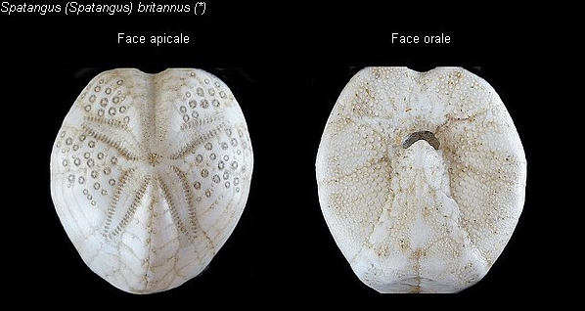
Oursin irrégulier : Spatangus sp.
Sous classes 2 : OURSINS IRRÉGULIERS
OU BILATÉRAUX
anus
bouche
Echantillon : 5

Slide 34
Systématique de la classe des Echinides :
Sous classe | Ordre | Espèce
OURSINS RÉGULIERS - Symétrie pentamérique ou pentaradiaire. - Corps globuleux -Pôle oral, comportant la bouche - pôle aboral ou apical occupé par l’anus. | Camarodontes Plaques anales petites et nombreuses Anus excentrique | Paracentrotus lividus
 | Stirodontes Quatre plaques anales identiques Anus central | Arbacia lixula
OURSINS IRRÉGULIERS OU BILATÉRAUX -Test en forme de cœur. - À la symétrie pentaradiaire se substitue une symétrie bilatérale ou plan de Loven, - |  | Oursin cœur (Oursins Bilatéraux) Spatangus sp

Slide 35
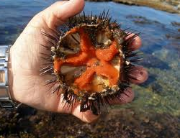
Gonades

Slide 36
Systeme aquifere

Slide 37
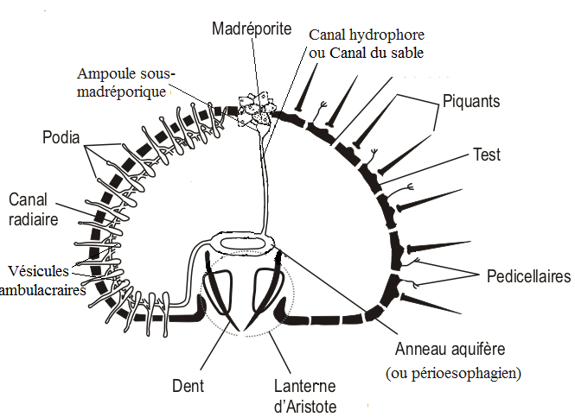
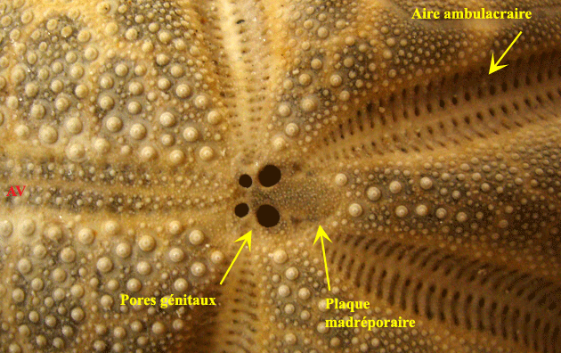

Slide 38
